Slide 1

DIGITAL MARKETING ANALYSIS
LUCA LAZZATI
MATRICOLA: 850334
Digital Marketing Project
A.A. 2019/2020

Slide 2


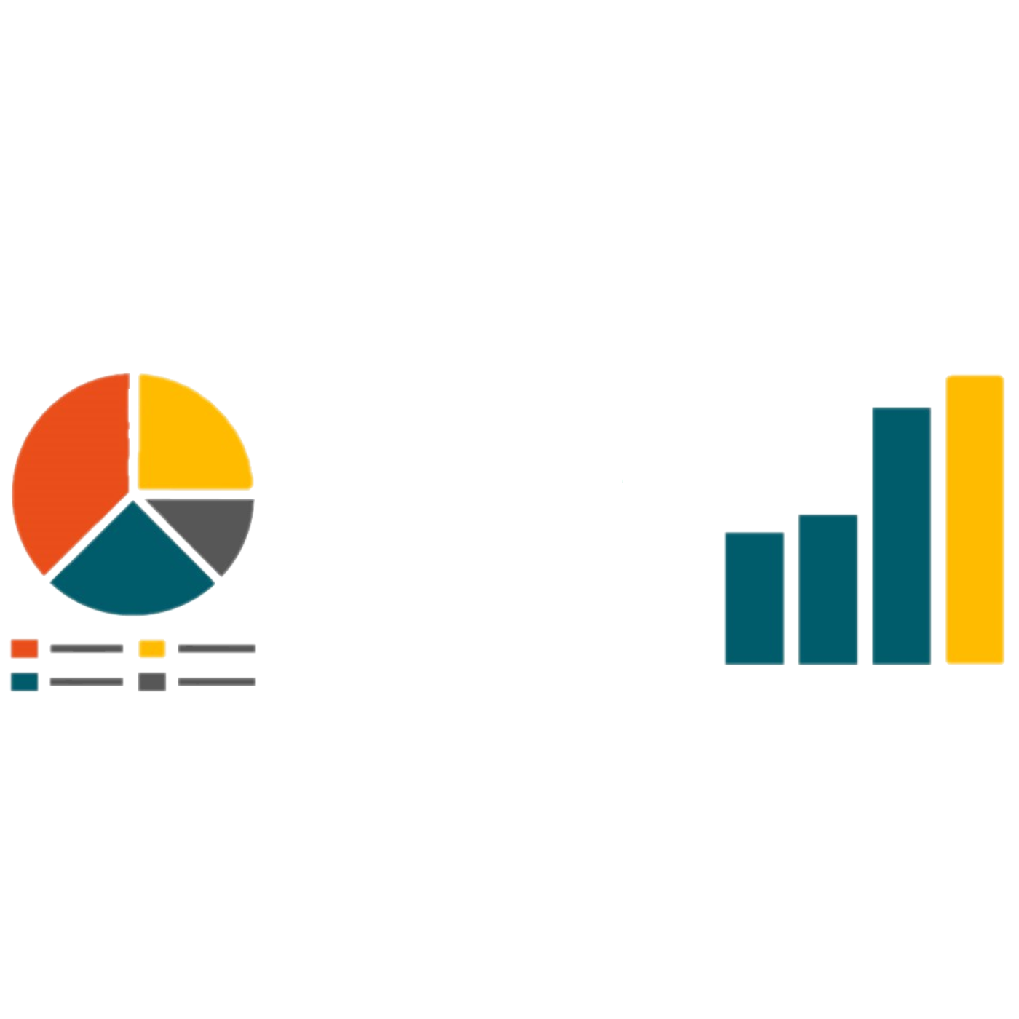






Strategy: a model for data-driven actions
BUSINESS
QUESTIONS
PULIZIA DEI DATI
MODELLAZIONE
VALUTAZIONE

Slide 3
Modelli Sviluppati
RFM Model: Consente di scattare un’istantanea del valore attuale della customer base, identificando segmenti di client ai quali proporre azioni di marketing ad hoc e valutare l’eventuale migrazione dei client tra I diversi segmenti per implementare azioni correttive
RFM Clustering: Consente di identificare cluster di client con comportamenti distintivi e non identificabili a priori, derivandone insight per sviluppare azioni specifiche di marketing
Propensity to churn: Consente di assegnare a ciascun cliente la sua probabilità di abbandono, in modo da implementare specifiche azioni di marketing correttive finalizzate a trattenere i clienti a più alto valore

Slide 4

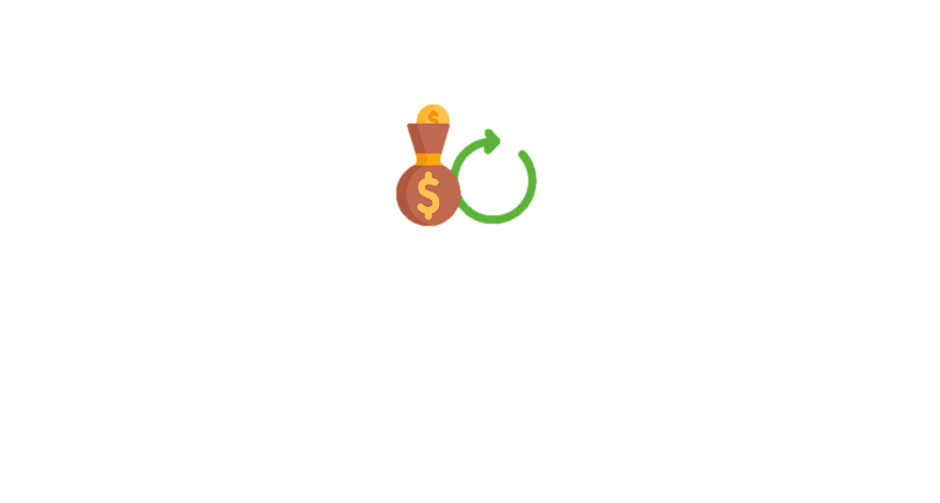
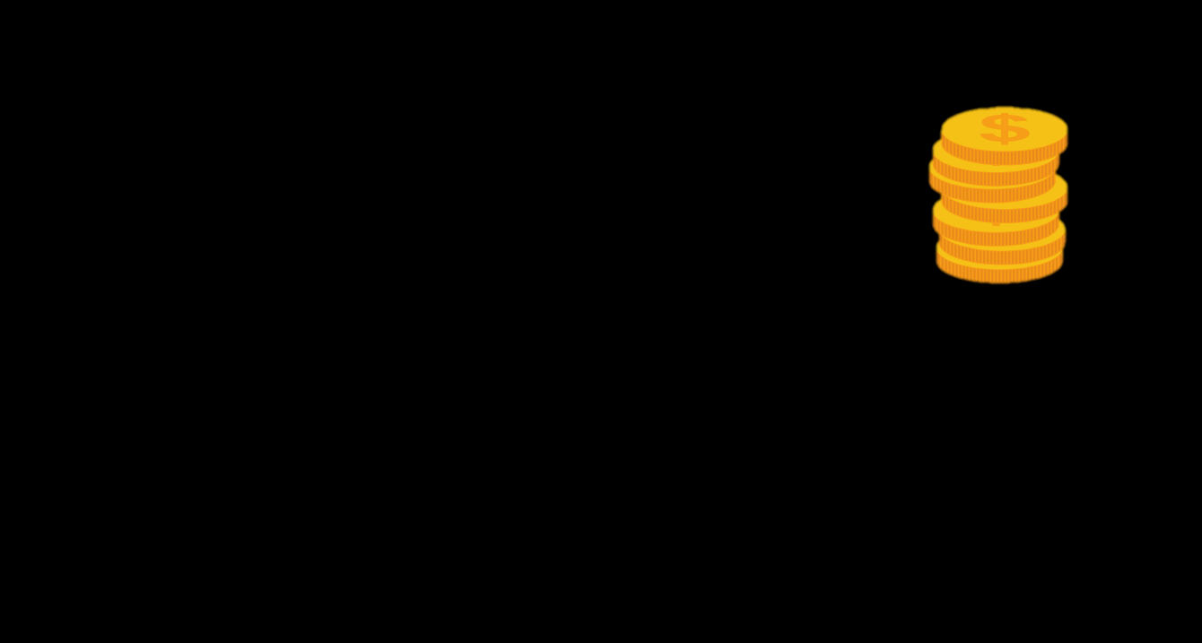

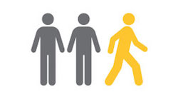
Business Questions
RFM
Quanti sono i clienti che hanno acquistato poco/tanto nell’ultimo periodo? Quanti sono i clienti che spendono tanto? Quanti invece sono clienti «occasionali»?
Clustering
Quanti sono i clienti che fanno parte della Fascia Alta? Quanti della fascia Media? Quanti della fascia Bassa? Quanti sono i clienti più importanti?
Churn
Qual è, per ciascun cliente, la probabilità di abbandono? Quali azioni di marketing correttive, finalizzate a trattenere i clienti a più alto valore, si possono implementare?

Slide 5



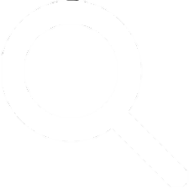
Analysis workflow: a data-driven communication strategy
RAW DATA
Data Cleaning:
durante questa fase sono state affrontate le operazioni di definizione del formato degli attributi, di identificazione dei missing values e di record removal
Preprocessing:
l’obiettivo è di organizzare i dati in una forma che sia adatta per la modellazione dei dati.
Data Exploration:
prima di procedere alla fase di modellazione sono state effettuate sugli attributi alcune analisi sia qualitative che quantitative (t-test) con lo scopo di individuare ed eliminare attributi ridondanti.
Modelling:
il primo modello sviluppato è RFM Model, il secondo è un modello non supervisionato per la segmentazione comportamentale della clientela ed infine si è sviluppato un modello di propensione all’abbandono.

Slide 6
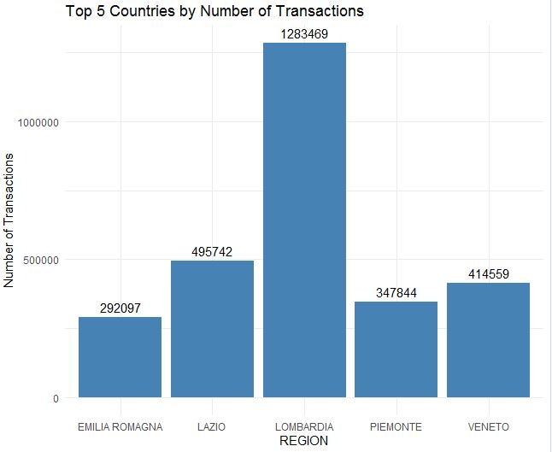
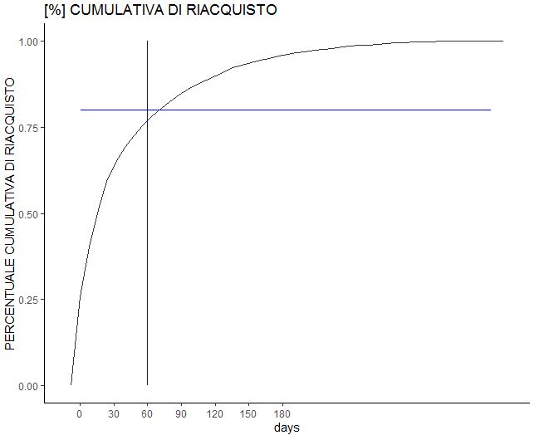
Data Exploration
Dato che la Lombardia ha conseguito la maggior parte di di transazioni in un anno, ho voluto creare i miei modelli RFM, Clustering e Churn filtrando per la Lombardia
Per il calcolo della soglia dipende dalla scala temporale dell'attività degli Utenti e questa informazione può essere intuita dall'analisi dei giorni per il prossimo acquisto.
80% dei clienti riacquista dopo 60 giorni.
Viene perciò individuata come data soglia il 28/02/2019 (ultima data di rivelazione il 30/04/2019)

Slide 7
RFM Model
Analisi relativa al periodo: 28/02/2019 - 30/04/2019 N Record = 35734
Variabili Esplicative:
ID_CLI
ID_SCONTRINO
DATA
QUANTITÀ TOTALE
IMPORTO TOTALE
RECENCY
FREQUENCY
MONETARY
Creazione Datamart:
Controllo e selezione delle potenziali variabili da inserire del modello
Definizione di una finestra temporale di due mesi
Creazione del datamart di analisi
Metodologia:
Creazione dei Segmenti per identificazione degli utenti(attraverso i Quartili) e Visualizzazioni
Rimozione Utenti Inattivi, prendo i considerazione il comportamento degli Utenti Attivi
Implementazione di una RFM-Matrix

Slide 8
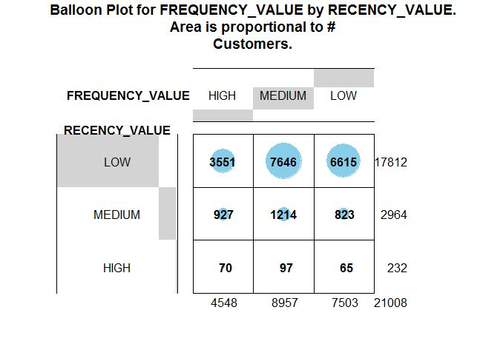
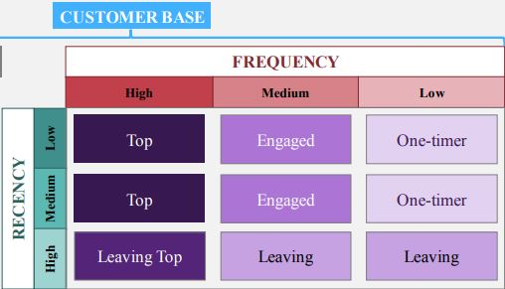
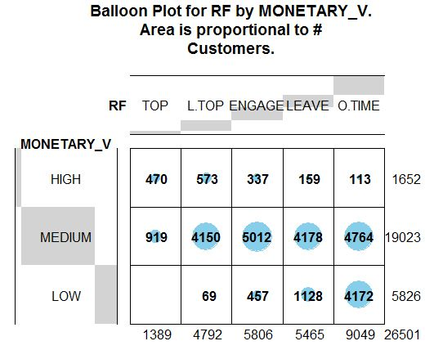
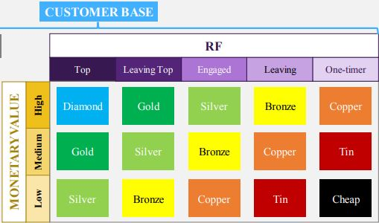
RF/RFM-Matrix VALUTAZIONI

Slide 9
Clustering RFM
Analisi relativa al periodo: 28/02/2019 - 30/04/2019 N Record = 35734
Variabili Esplicative:
NUMERO DI UTENTI
RECENCY MEDIA
FREQUENCY MEDIA
MONETARY MEDIA
ENTRATE TOTALI
Creazione Datamart:
Controllo e selezione delle potenziali variabili
da inserire del modello
Creazione del datamart di analisi
Metodologia:
Creazione di 3 cluster per individuare le Fascia Bassa, Fascia Media e Fascia Alta
Implementazione dell’algoritmo di Clustering per Segmentazione Comportamentale

Slide 10


Clustering RFM VALUTAZIONI
Clienti Occasionali
Clienti Abitudinali
Clienti Top
Numero di Utenti:
13464 su 35734
Numero di Utenti:
19321 su 35734
Numero di Utenti:
2949 su 35734
Numero Medio Giorni di Inattività= 221
Numero Medio di Acquisti = 2 all’anno
Scontrino Medio = 18 Euro all’anno
Numero Medio Giorni di Inattività= 69
Numero Medio di Acquisti = 3 all’anno
Scontrino Medio = 164 Euro all’anno
Numero Medio Giorni di Inattività= 63
Numero Medio di Acquisti = 12
all’anno
Scontrino Medio = 3442 Euro all’anno

Slide 11
Churn Model
Analisi relativa al periodo: 28/02/2019 - 30/04/2019 N Record = 51550
Variabili Esplicative:
NUMERO SCONTRINI
SCONTRINO MEDIO
SCONTO COMPLESSIVO PER CLIENTE
NUMERO MEDIO DI ARTICOLI PER SCONTRINO
CODICE FIDELTY
ID_NEG
Creazione Datamart:
Controllo e selezione delle potenziali variabili
da inserire del modello
Definizione Soglia temporale di riacquisto in 60 giorni
Esclusione dei clienti che hanno effettuato il primo acquisto dopo il 28/02
Standardizzazione delle variabili numeriche e creazione dataset
Metodologia:
Partizione dei dati in train e test
Implementazione di diversi tipi di modelli quali Decision Tree, Random Forest, Logistic Regression, Grandient Boosting e MultuLayer Perceptron
VARIABILE CHURN: assume valore 0 se il consumatore non riacquista nella finestra temporale definita, assume valore 1 se il cliente verrà classificato come churner

Slide 12
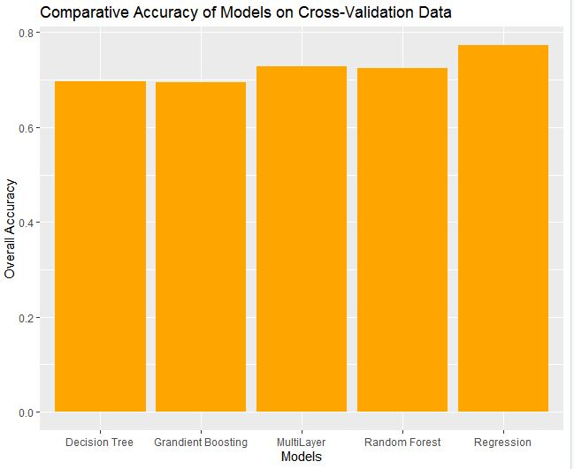
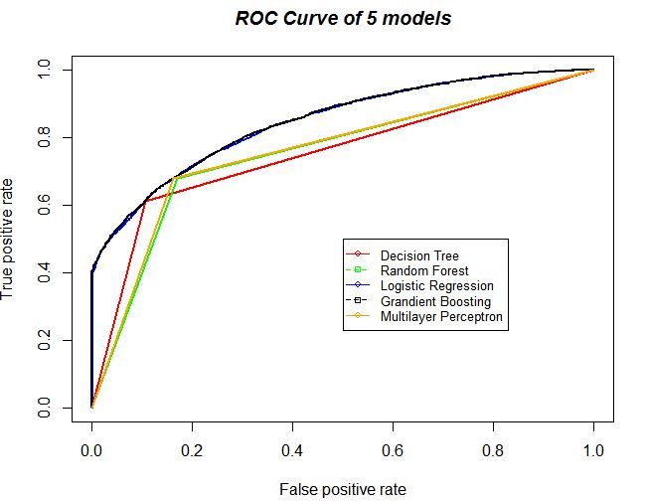
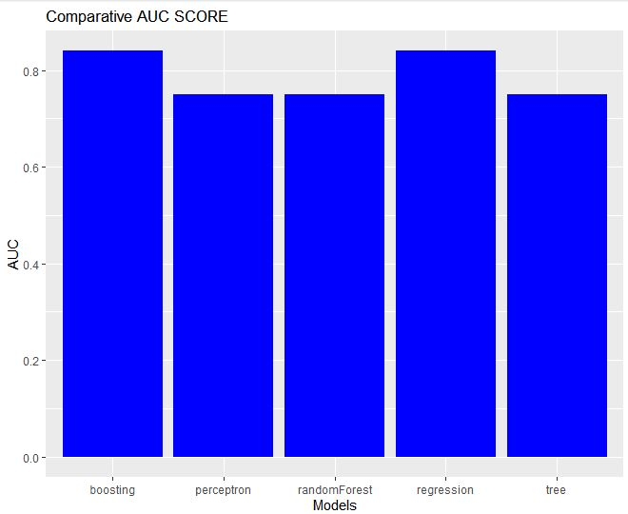
Churn Model VALUTAZIONI

Slide 13



Azioni Data Driven
CRM:
Gestione virtuosa della Customer Base al fine di incrementare le opportunità di vendita e ridurre i costi
Segmentazione:
Conoscenza del target di riferimento che viene clusterizzato per definire messaggi e promozioni più efficaci ed efficienti
Concept Marketing:
Cambio del programma di fidelizzazione per i potenziali churner al fine di comprenderne i bisogni e migliorarne la soddisfazione

Slide 14
GRAZIE PER L’ATTENZIONE

